Slide 1


ỦY BAN NHÂN DÂN QUẬN LONG BIÊN
TRƯỜNG MẦM NON BẮC CẦU
LĨNH VỰC PHÁT TRIỂN NHẬN THỨC
Đề tài: Trang phục mùa hè
NBTN: Áo,quần
Lứa tuổi: Nhà trẻ 24 – 36 tháng

Slide 2

Hoạt động 1:
Cô cùng trẻ hát bài :
Mùa hè đến

Slide 3
Hoạt động 2:
NBTN: Áo cộc, quần sooc

Slide 4
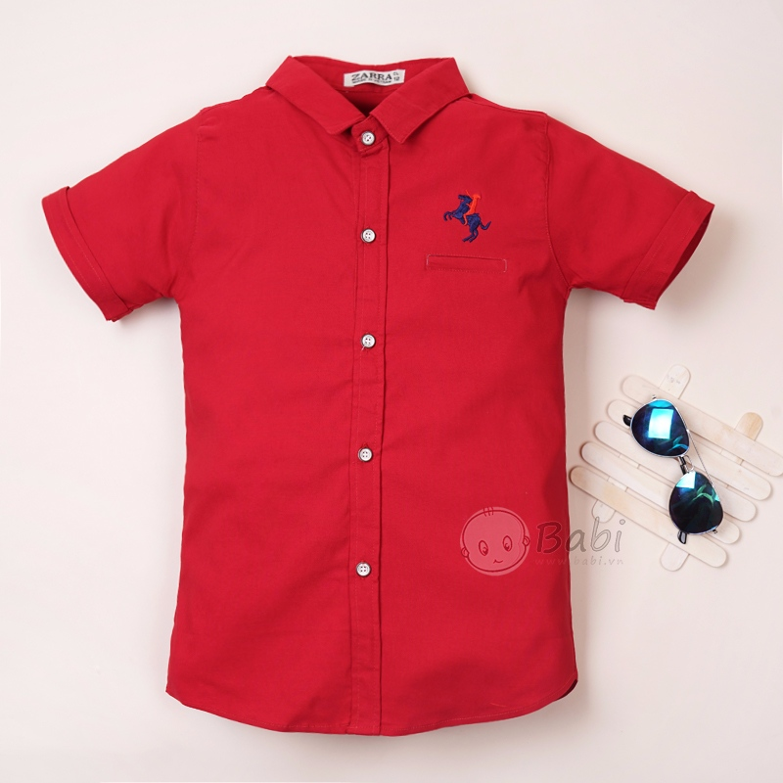
Áo cộc

Slide 5
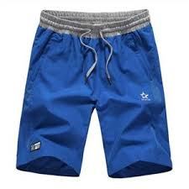
Quần sooc

Slide 6

Hoạt động 3:
Mở rộng

Slide 7
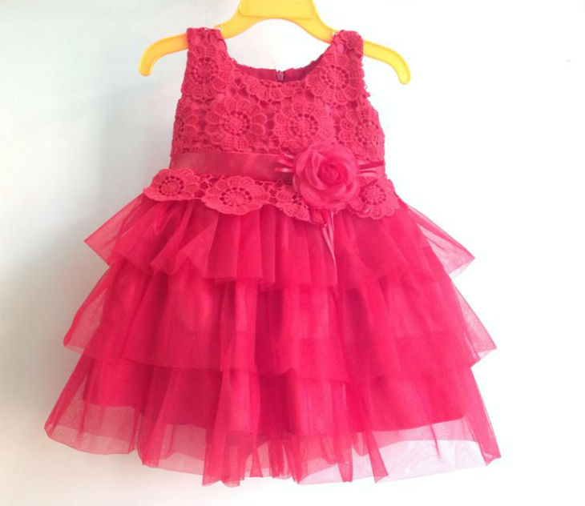
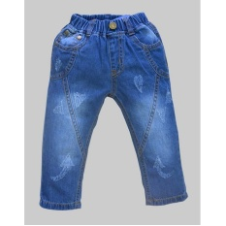

Slide 8

Hoạt động 4:
Củng cố

Slide 9

Trò chơi 1:
Cái gì biến mất

Slide 10


Slide 11

Trò chơi 2:
Ai nhanh hơn

Slide 12
Kết thúc
Chúc các cô và các bé
mạnh khỏe.

